Slide 1






ТыкваVIBE

Slide 2
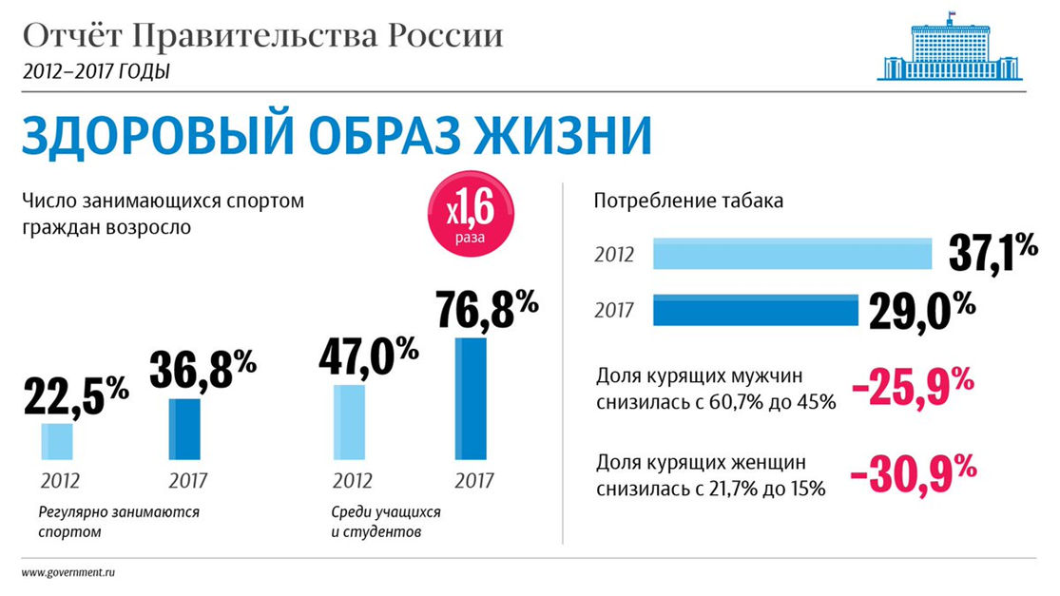
Актуальность проекта
В наше время с каждым днем набирает популярность здоровый образ жизни, также растет и нехватка полезных аналогов вредной продукции. Именно эти проблемы решает наш продукт

Slide 3

Целевая аудитория
•Иван: занимается спортом и ведет здоровый образ жизни, ему как и другим последователям ЗОЖ необходимо правильно питаться и заменять вредную пищу здоровой. Когда приходит в магазин сталкивается с нехваткой данной продукции и с завышенной стоимостью продуктов здорового питания.

Slide 4

Целевая аудитория
•Ирина: мама двоих детей, которые любят вредные продукты питания. Столкнулась с проблемой дороговизны здорового питания, благодаря чему не может позволить полностью отказаться от вредной пищи. Также вкус здоровых продуктов питания не удовлетворяет детей и они отказываются её употреблять.

Slide 5
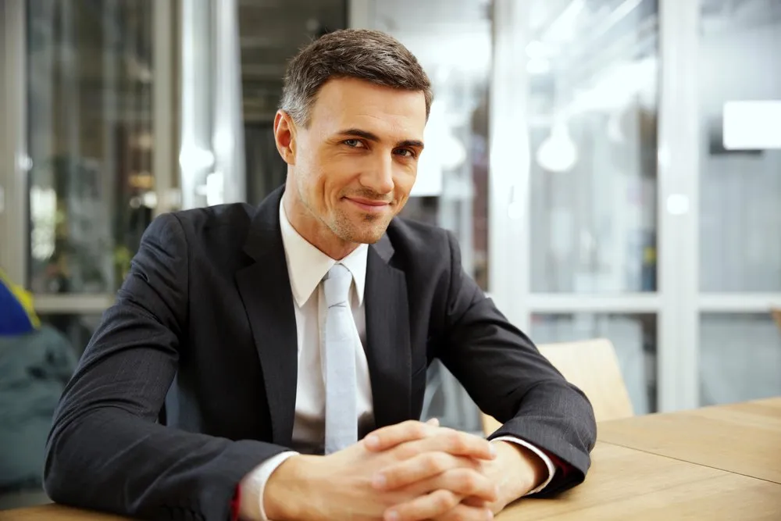
Целевая аудитория
Владимир: владелец компании по продаже здоровой продукции. Хочет увеличить ассортимент продукции для привлечения большего количества покупателей.

Slide 6
Проблема
Узкий ассортимент продуктов для здорового образа жизн
Высокая ценовая стоимость
По данной причине населению трудно поддерживать ЗОЖ и придерживаться ПП

Slide 7
Решение
Так как тыква – это естественное средство очищения организма, для выведения жидкости, улучшения пищеварения, а также её применяют в программах лечебных диет, для улучшения зрения, обмена веществ. В ходе множества исследований было доказано, что тыква оказывает положительное влияние на состояние человека при таких заболеваниях, как: туберкулез, гипертонии и онкологии. Именно поэтому здоровый аналог вредной продукции должен быть именно из тыквы.
Самым основным вариантом решения будет, изготовление чипсов (так как картофельные чипсы самая популярная вредная продукция по данным экспертизы Всемирной Организации Здравоохранения) из тыквы при помощи внедрения новых технологий для увеличения срока годности, улучшения вкусовых качеств, а также для сохранения полезных свойств продукта.

Slide 8
Ценность, ценностное предложение
На Российском рынке нет доступного и полезного аналога вредным чипсам, а в особенности нет продукта полученного при помощи процесса дегидратации, что делает данный продукт единственной доступной альтернативой для перехода от вредной пищи к здоровой. Также уникальность предложения нашего товара заключается в новом продукте питания для людей, ведущих здоровый образ жизни, а новый ценностный опыт достигается за счет особенных вкусовых качеств нашего продукта и пользы для организма.

Slide 9
Ценность, ценностное предложение
БЖУ свекольных чипс на 100гр
-40 ккал
-2гр белков
-0.10гр жиров
-9гр углеводов
БЖУ тыквенных чипс на 100гр
-69.4 ккал
-2.82гр белков
-0гр жиров
-5.97гр углеводов

Slide 10
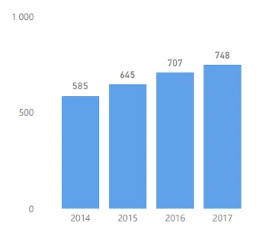
Рынок
Рынок правильного питания
По итогам 2017 года объем рынка правильного питания составил 748 млрд рублей (+28% к 2014 года)

Slide 11
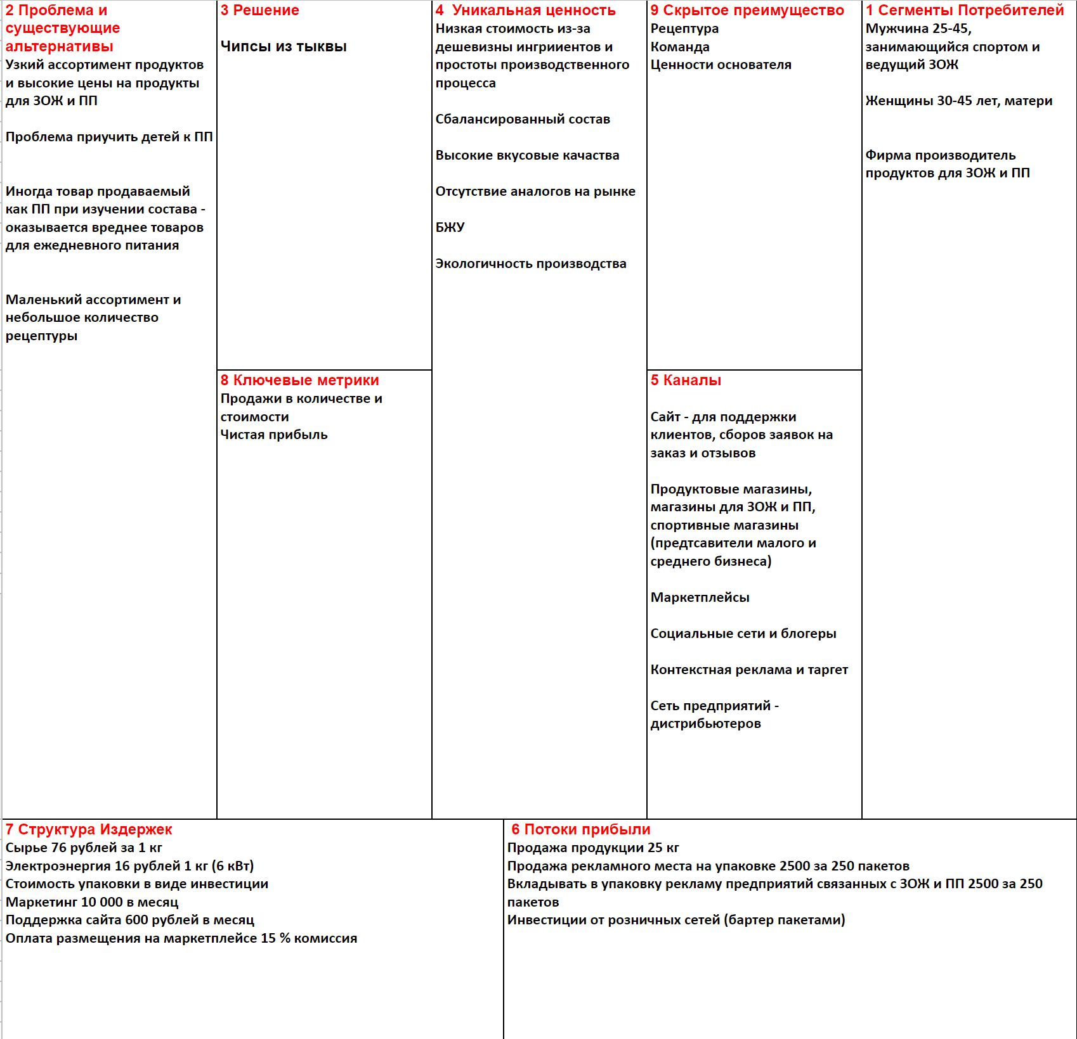
Бизнес-модель

Slide 12
Текущие результаты
На данный момент работы в акселераторе создано MVP и продегустировано с участниками команды
Сравнили с аналогичной продукцией
Найден инвестор для приобретения упаковки
Подготовлен к открытию цех производства
Заключены договоренности о намерениях

Slide 13
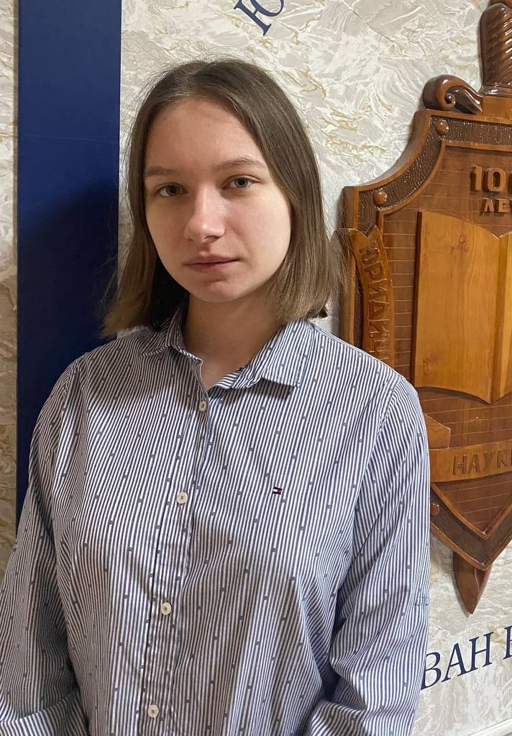
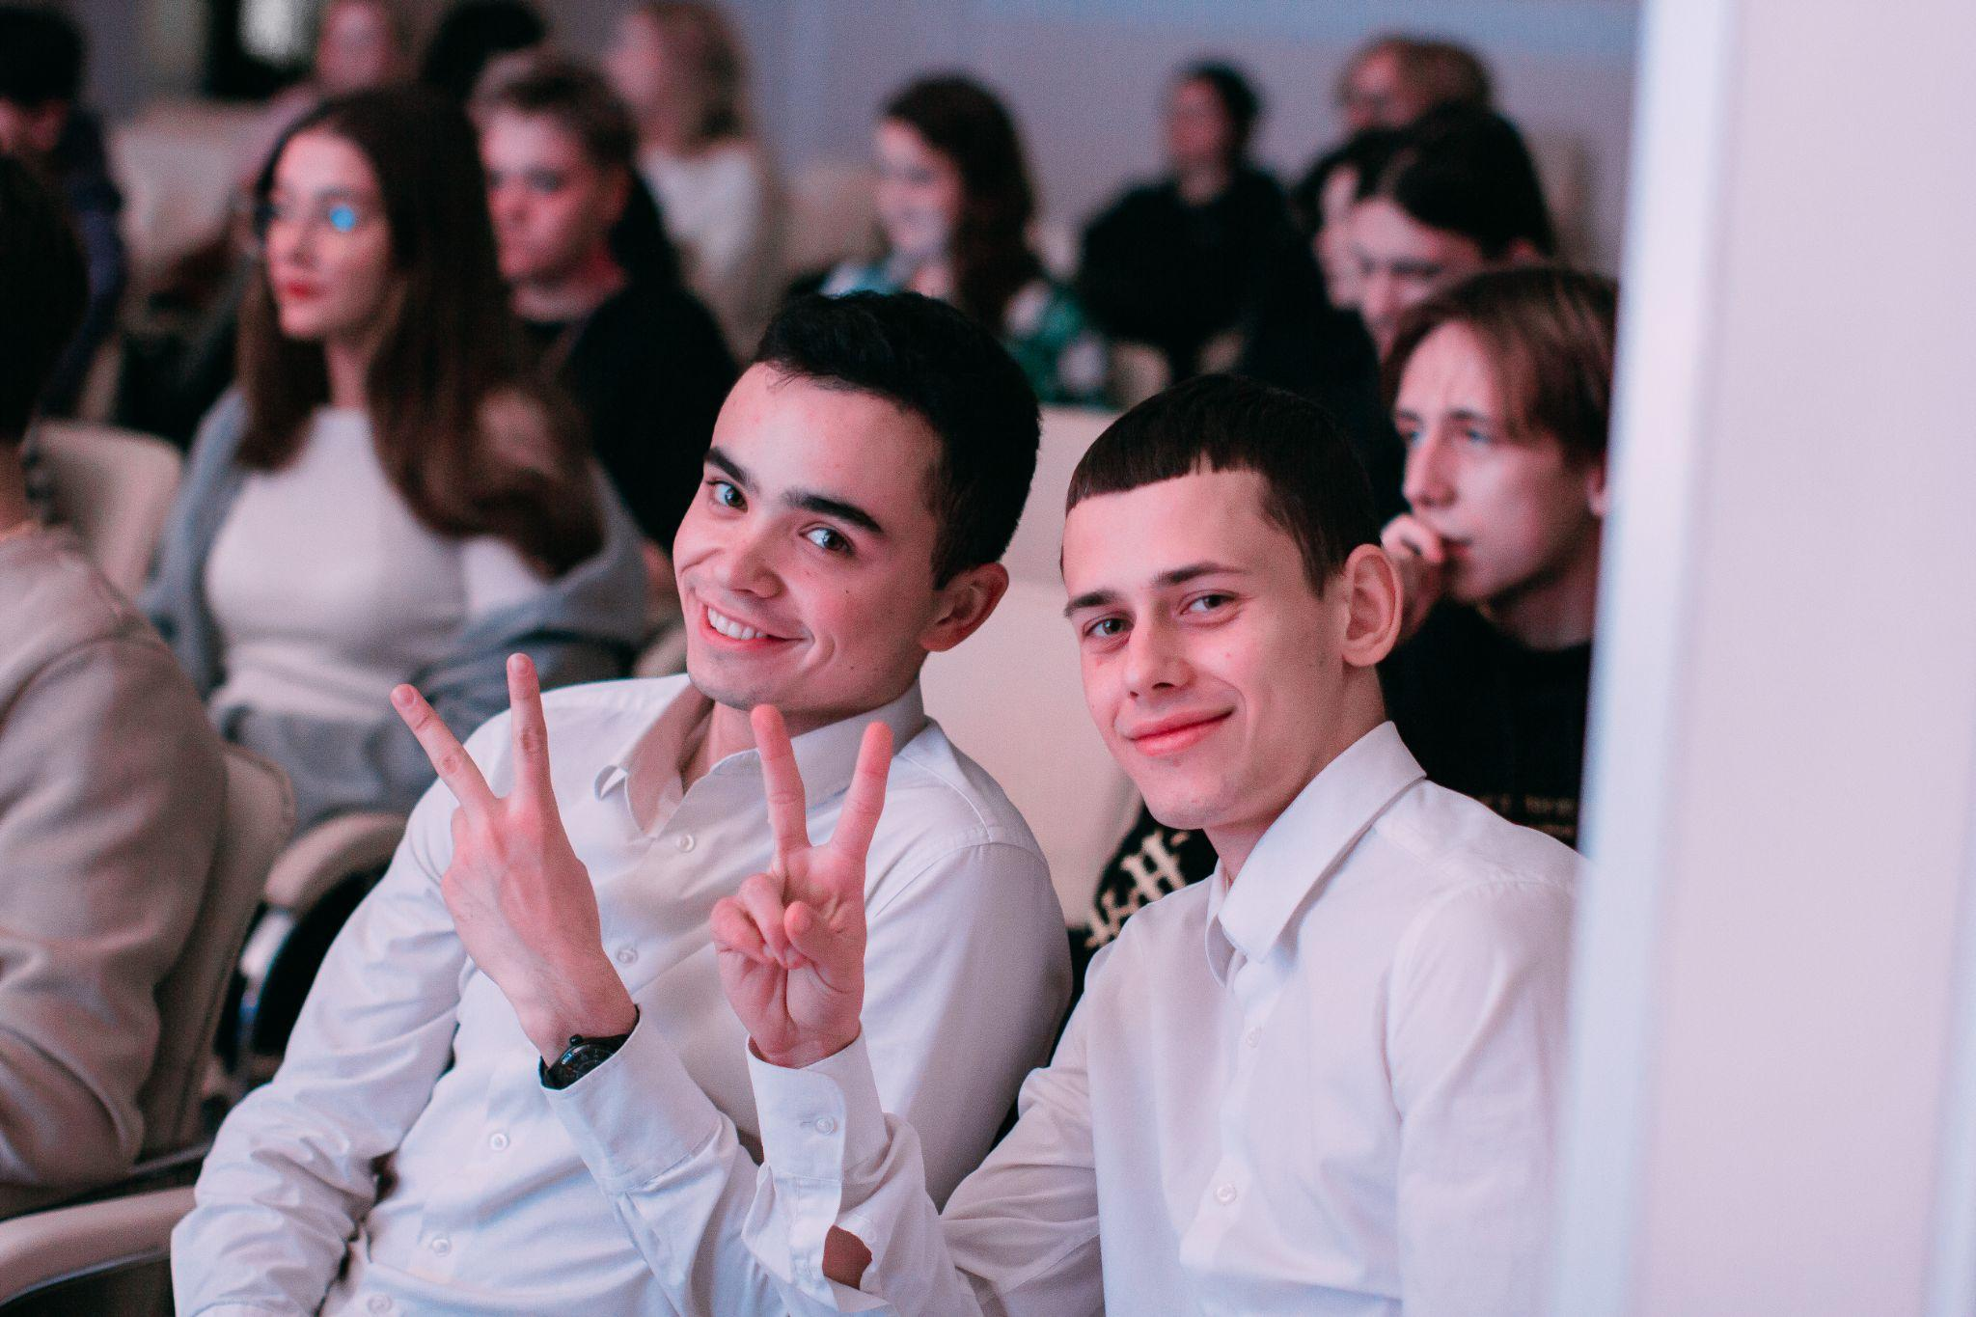
Команда
Казанник Дмитрий Михайлович - лидер проекта
Холодилин Кирилл Александрович - маркетолог проекта и партнер
Мироненко Яна Вячеславовна - юрист проекта

Slide 14
Планы развития
o Представить MVP и получить первые отзывы от потребителей
o Учитывая обратную связь, внести коррективы в продукте
o Перечень продукции и список ТУ для ее производства, разрешение от надзорной пожарной организации, лицензии и сертификаты на всю производимую продукцию, согласование проекта с Роспотребнадзором, разрешение СЭС на работу предприятия
o Запустить рекламную акцию для привлечения большего количества потребителей
o Договориться с производителями здоровых продуктов для сотрудничества на выгодных условиях
o Предоставить бизнес-план для привлечения инвестиций
o Выйти на рынок
o Расширить производство и ассортимент продукции

Slide 15
Контакты
Казанник Дмитрий Михайлович
Холодили Кирилл Александрович
Мироненко Яна Вячеславовна
89234574414 lbvfirehby96@gmail.com
89225522766 holodilin777@mail.ru
89139573014 kelly2.0@list.ru
15

